Slide 1
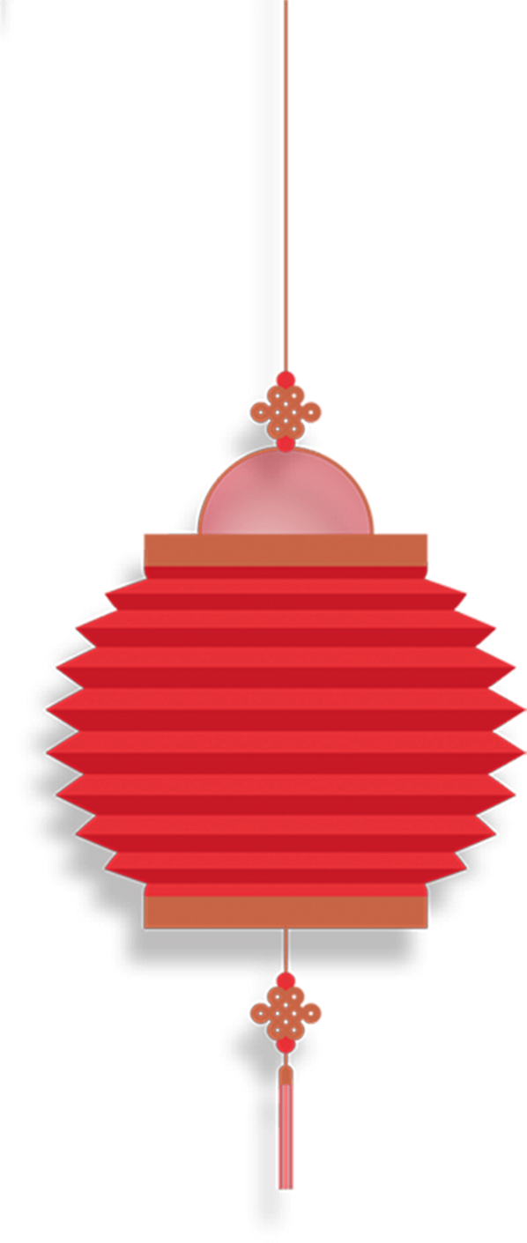
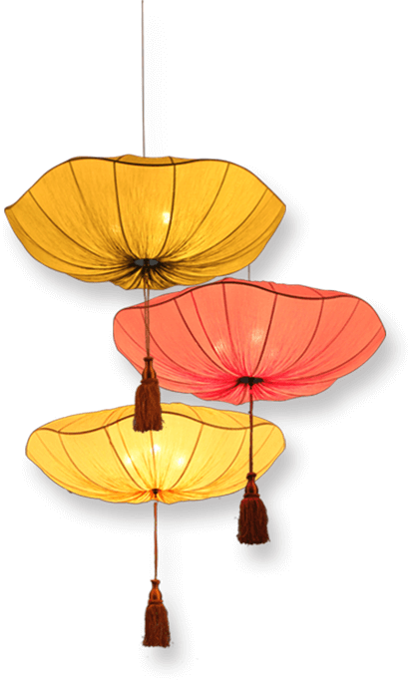


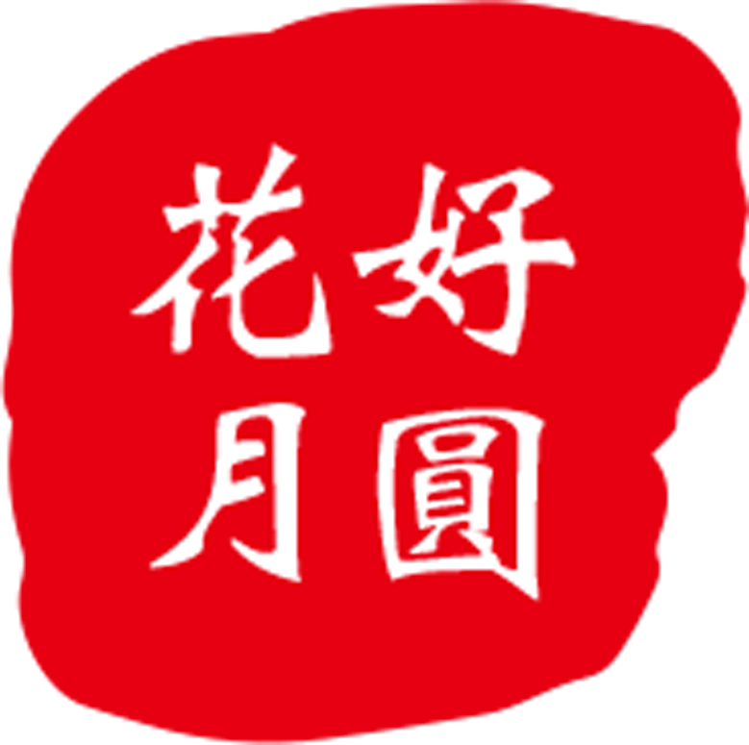
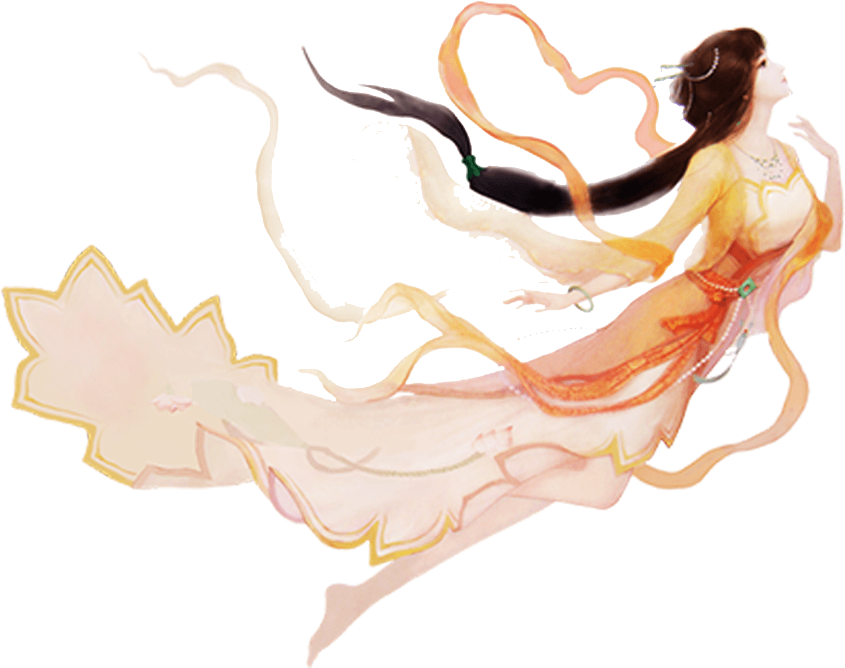
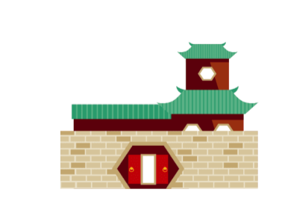



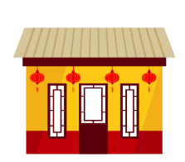

中秋主题模板
主讲人 PPT

Slide 2
中秋节是我国的传统佳节。根据史籍的记载，中秋一词最早出现在《周礼》一书中。到魏晋时，有谕尚书镇牛淆，中秋夕与左右微服泛江的记载。直到唐朝初年，中秋节才成为固定的节日。《唐书·太宗记》记载有八月十五中秋节。中秋节的盛行始于宋朝，至明清时，已与元旦齐名，成为我国的主要节日之一。这也是我国仅次于春节的第二大传统节日。

Slide 3


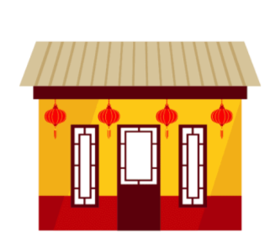
目录
第四章 主题班会总结
第三章 班会互动环节
第二章 活动讲述内容
第一章 班会主题概括

Slide 4
第一章
班会主题概括

Slide 5
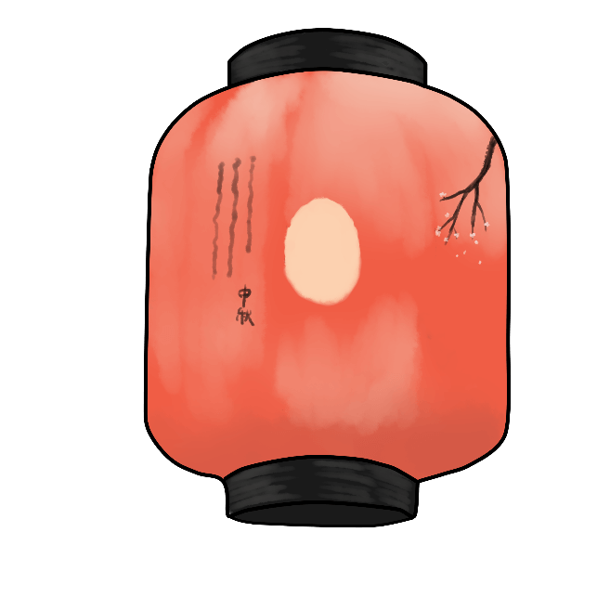
请在此处输入您的标题
《新唐书·卷十五 志第五·礼乐五》载“其中春、中秋释奠于文宣王、武成王”，及“开元十九年，始置太公尚父庙，以留侯张良配。中春、中秋上戊祭之，牲、乐之制如文”。据史籍记载，古代帝王祭月的节期为农历八月十五，时日恰逢三秋之半，故名“中秋节”。
《新唐书·卷十五 志第五·礼乐五》载“其中春、中秋释奠于文宣王、武成王”，及“开元十九年，始置太公尚父庙，以留侯张良配。中春、中秋上戊祭之，牲、乐之制如文”。据史籍记载，古代帝王祭月的节期为农历八月十五，时日恰逢三秋之半，故名“中秋节”。

Slide 6



请在此处输入您的标题
因为这个节日在秋季八月，故又称“秋节”“八月节”“八月会”“中秋节”；又有祈求团圆的信仰和相关习俗活动，故亦称“团圆节”“女儿节”。因中秋节的主要活动都是围绕“月”进行的，所以又俗称“月节”“月夕”“追月节”“玩月节”“拜月节”；在唐朝，中秋节还被称为“端正月”。

Slide 7

请在此处输入您的标题
其一，中秋节起源于古代帝王的祭祀活动。《礼记》上记载：“天子春朝日，秋夕月”，夕月就是祭月亮，说明早在春秋时代，帝王就已开始祭月、拜月了。
请输入标题
其一，中秋节起源于古代帝王的祭祀活动。《礼记》上记载：“天子春朝日，秋夕月”，夕月就是祭月亮，说明早在春秋时代，帝王就已开始祭月、拜月了。
请输入标题

Slide 8
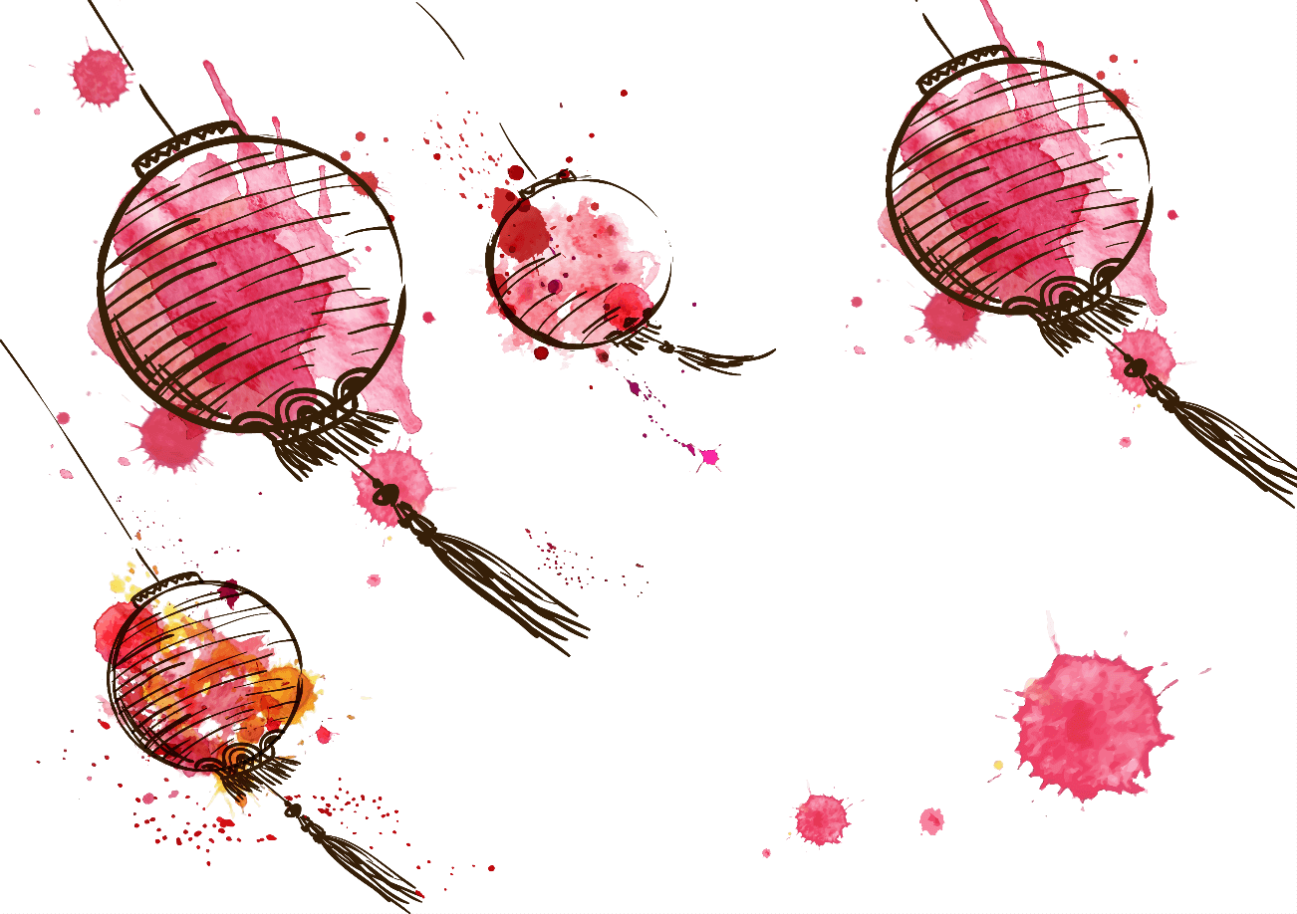
请在此处输入您的标题
其一，中秋节起源于古代帝王的祭祀活动。《礼记》上记载：“天子春朝日，秋夕月”，夕月就是祭月亮，说明早在春秋时代，帝王就已开始祭月、拜月了。
请输入标题
其一，中秋节起源于古代帝王的祭祀活动。《礼记》上记载：“天子春朝日，秋夕月”，夕月就是祭月亮，说明早在春秋时代，帝王就已开始祭月、拜月了。
请输入标题

Slide 9
第二章
活动内容概述

Slide 10
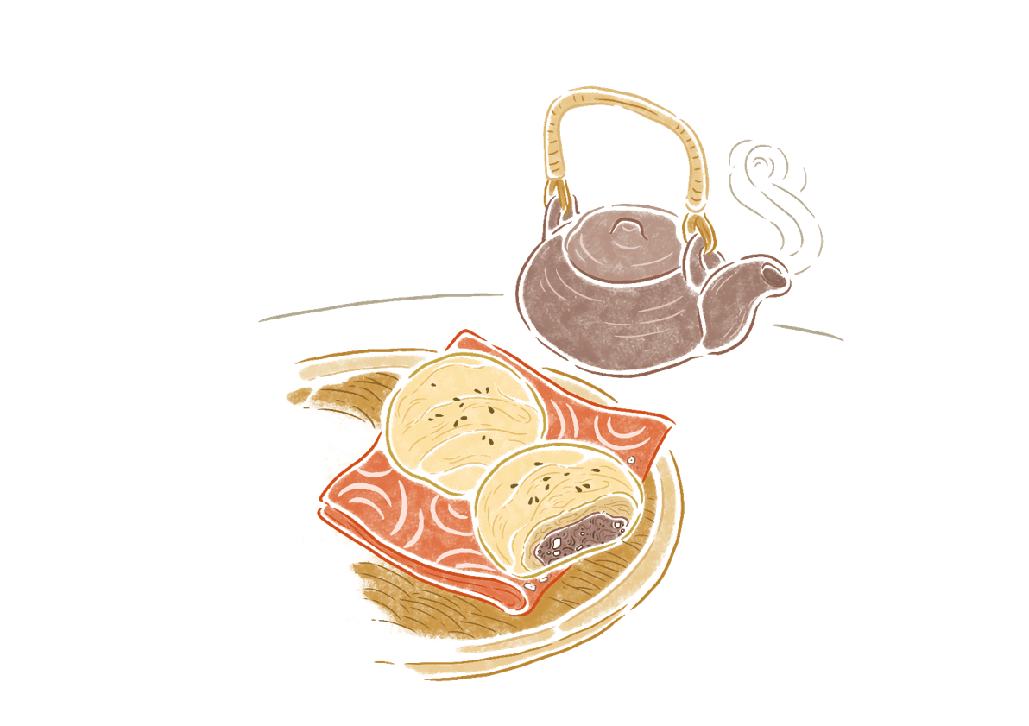

请在此处输入您的标题
相传，远古时候天上有十日同时出现，晒得庄稼枯死，民不聊生，一个名叫后羿的英雄，力大无穷，他同情受苦的百姓。
相传，远古时候天上有十日同时出现，晒得庄稼枯死，民不聊生，一个名叫后羿的英雄，力大无穷，他同情受苦的百姓。
相传，远古时候天上有十日同时出现，晒得庄稼枯死，民不聊生，一个名叫后羿的英雄，力大无穷，他同情受苦的百姓。

Slide 11
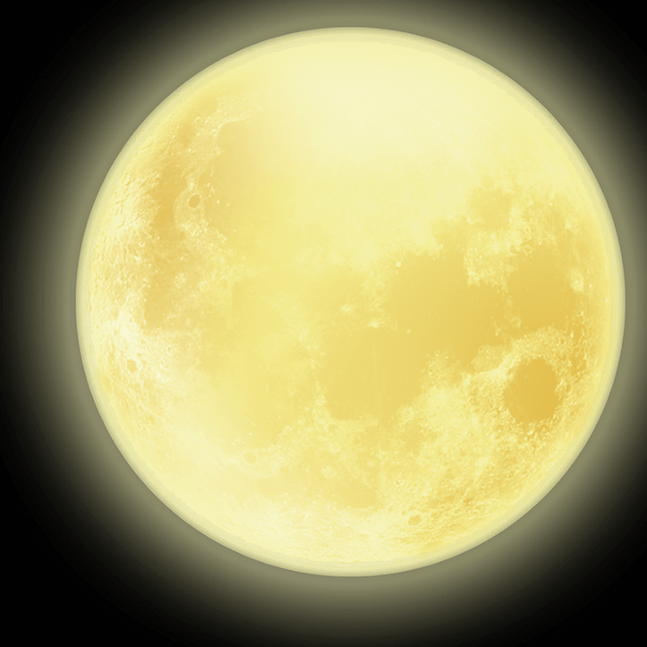

请在此处输入您的标题
相传，远古时候天上有十日同时出现，晒得庄稼枯死，民不聊生，一个名叫后羿的英雄，力大无穷，他同情受苦的百姓。
相传，远古时候天上有十日同时出现，晒得庄稼枯死，民不聊生，一个名叫后羿的英雄，力大无穷，他同情受苦的百姓。
相传，远古时候天上有十日同时出现，晒得庄稼枯死，民不聊生，一个名叫后羿的英雄，力大无穷，他同情受苦的百姓。

Slide 12
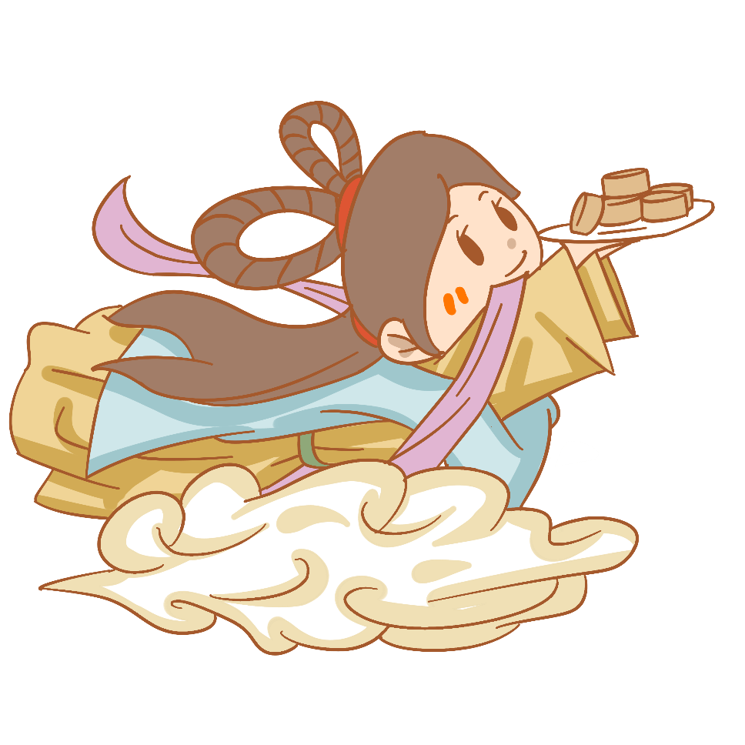
请在此处输入您的标题
相传，远古时候天上有十日同时出现，晒得庄稼枯死，民不聊生，一个名叫后羿的英雄，他同情受苦的百姓。
相传，远古时候天上有十日同时出现，晒得庄稼枯死，民不聊生，一个名叫后羿的英雄，他同情受苦的百姓。
相传，远古时候天上有十日同时出现，晒得庄稼枯死，民不聊生，一个名叫后羿的英雄，他同情受苦的百姓。
相传，远古时候天上有十日同时出现，晒得庄稼枯死，民不聊生，一个名叫后羿的英雄，他同情受苦的百姓。

Slide 13
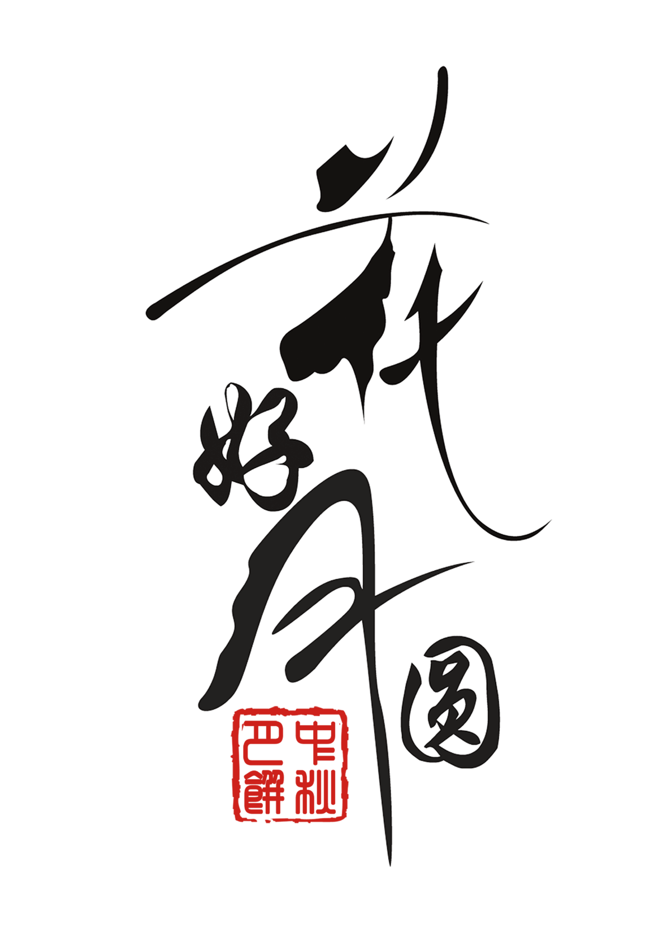
请在此处输入您的标题
其一，中秋节起源于古代帝王的祭祀活动。《礼记》上记载：“天子春朝日，秋夕月”，夕月就是祭月亮，说明早在春秋时代，帝王就已开始祭月、拜月了。
请输入标题
其一，中秋节起源于古代帝王的祭祀活动。《礼记》上记载：“天子春朝日，秋夕月”，夕月就是祭月亮，说明早在春秋时代，帝王就已开始祭月、拜月了。
请输入标题

Slide 14
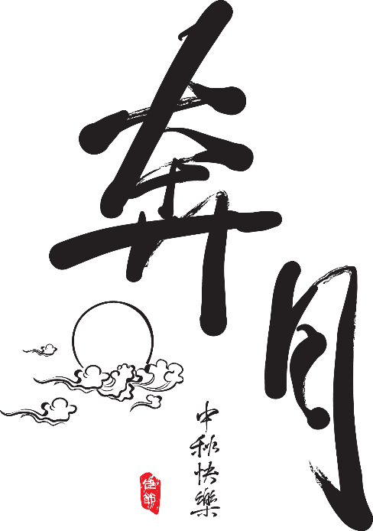
请在此处输入您的标题
相传，远古时候天上有十日同时出现，晒得庄稼枯死，民不聊生，一个名叫后羿的英雄，力大无穷，他同情受苦的百姓。
相传，远古时候天上有十日同时出现，晒得庄稼枯死，民不聊生，一个名叫后羿的英雄，力大无穷，他同情受苦的百姓。
相传，远古时候天上有十日同时出现，晒得庄稼枯死，民不聊生，一个名叫后羿的英雄，力大无穷，他同情受苦的百姓。

Slide 15
第三章
班会互动环节

Slide 16

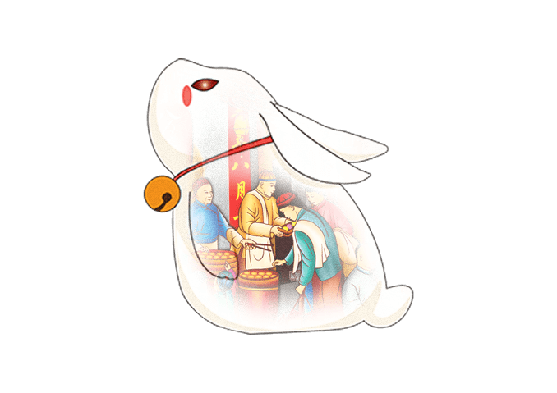
请在此处输入您的标题
相传，远古时候天上有十日同时出现，晒得庄稼枯死，民不聊生，一个名叫后羿的英雄，力大无穷，他同情受苦的百姓。相传，远古时候天上有十日同时出现，晒得庄稼枯死，民不聊生，一个名叫后羿的英雄，力大无穷，他同情受苦的百姓。

Slide 17


请在此处输入您的标题
其一，中秋节起源于古代帝王的祭祀活动。《礼记》上记载：“天子春朝日，秋夕月”，夕月就是祭月亮，说明早在春秋时代，帝王就已开始祭月、拜月了。
请输入标题
其一，中秋节起源于古代帝王的祭祀活动。《礼记》上记载：“天子春朝日，秋夕月”，夕月就是祭月亮，说明早在春秋时代，帝王就已开始祭月、拜月了。
请输入标题
相传，远古时候天上有十日同时出现，晒得庄稼枯死，民不聊生，一个名叫后羿的英雄，力大无穷，他同情受苦的百姓。

Slide 18
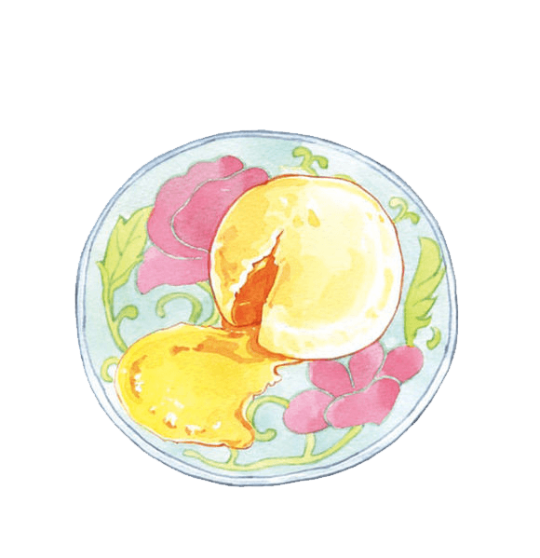
请在此处输入您的标题
相传，远古时候天上有十日同时出现，晒得庄稼枯死，民不聊生，一个名叫后羿的英雄，力大无穷，他同情受苦的百姓。
相传，远古时候天上有十日同时出现，晒得庄稼枯死，民不聊生，一个名叫后羿的英雄，力大无穷，他同情受苦的百姓。
相传，远古时候天上有十日同时出现，晒得庄稼枯死，民不聊生，一个名叫后羿的英雄，力大无穷，他同情受苦的百姓。

Slide 19
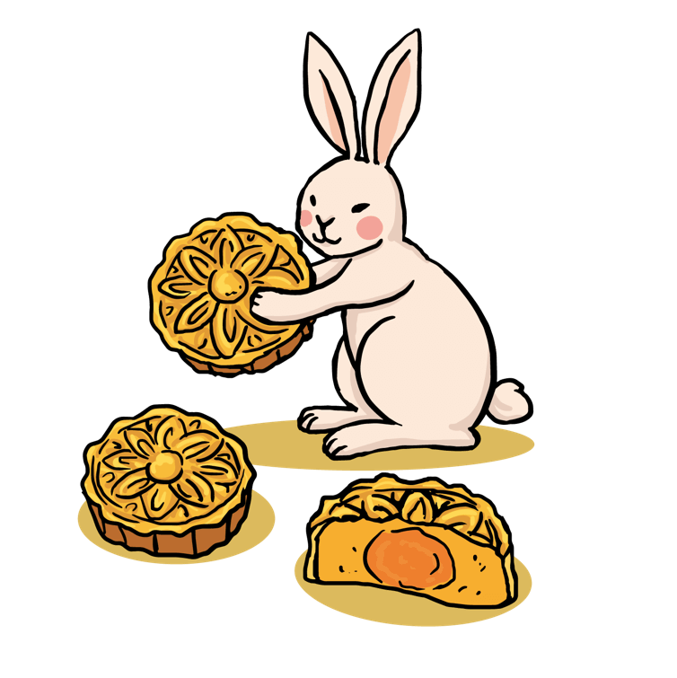
请在此处输入您的标题
其一，中秋节起源于古代帝王的祭祀活动。《礼记》上记载：“天子春朝日，秋夕月”，夕月就是祭月亮，说明早在春秋时代，帝王就已开始祭月、拜月了。
请输入标题
其一，中秋节起源于古代帝王的祭祀活动。《礼记》上记载：“天子春朝日，秋夕月”，夕月就是祭月亮，说明早在春秋时代，帝王就已开始祭月、拜月了。
请输入标题

Slide 20
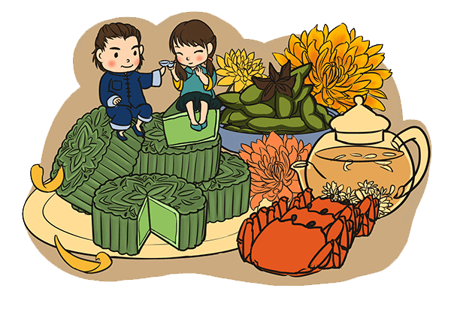
请在此处输入您的标题
相传，远古时候天上有十日同时出现，晒得庄稼枯死，民不聊生，一个名叫后羿的英雄，力大无穷，他同情受苦的百姓。
相传，远古时候天上有十日同时出现，晒得庄稼枯死，民不聊生，一个名叫后羿的英雄，力大无穷，他同情受苦的百姓。
相传，远古时候天上有十日同时出现，晒得庄稼枯死，民不聊生，一个名叫后羿的英雄，力大无穷，他同情受苦的百姓。

Slide 21
第四章
班会主题总结

Slide 22

请在此处输入您的标题
其一，中秋节起源于古代帝王的祭祀活动。《礼记》上记载：“天子春朝日，秋夕月”，夕月就是祭月亮，说明早在春秋时代，帝王就已开始祭月、拜月了。
请输入标题
其一，中秋节起源于古代帝王的祭祀活动。《礼记》上记载：“天子春朝日，秋夕月”，夕月就是祭月亮，说明早在春秋时代，帝王就已开始祭月、拜月了。
请输入标题
相传，远古时候天上有十日同时出现，晒得庄稼枯死，民不聊生，一个名叫后羿的英雄，力大无穷，他同情受苦的百姓。

Slide 23

请在此处输入您的标题
其一，中秋节起源于古代帝王的祭祀活动。《礼记》上记载：“天子春朝日，秋夕月”，夕月就是祭月亮，说明早在春秋时代，帝王就已开始祭月、拜月了。
请输入标题
相传，远古时候天上有十日同时出现，晒得庄稼枯死，民不聊生，一个名叫后羿的英雄，力大无穷，他同情受苦的百姓。
相传，远古时候天上有十日同时出现，晒得庄稼枯死，民不聊生，一个名叫后羿的英雄，力大无穷，他同情受苦的百姓。

Slide 24
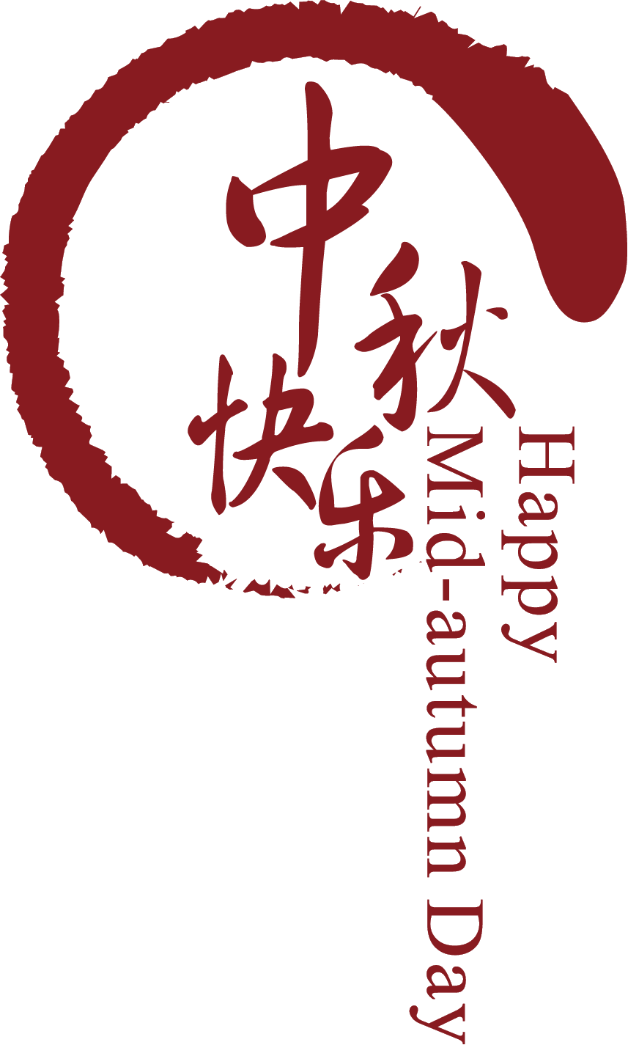
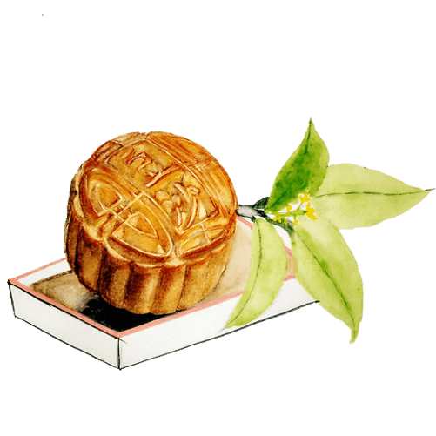
请在此处输入您的标题
相传，远古时候天上有十日同时出现，晒得庄稼枯死，民不聊生。
其一，中秋节起源于古代帝王的祭祀活动。《礼记》上记载：“天子春朝日，秋夕月”，夕月就是祭月亮，说明早在春秋时代，帝王就已开始祭月、拜月了。
请输入标题
相传，远古时候天上有十日同时出现，晒得庄稼枯死，民不聊生。
相传，远古时候天上有十日同时出现，晒得庄稼枯死，民不聊生。

Slide 25
感谢各位的观看
主讲人 PPT

